Slide 1
Síndrome de Hipofunción Vestibular Crónica Bilateral
Bárány Society
Ataxia Vestibular

Slide 2
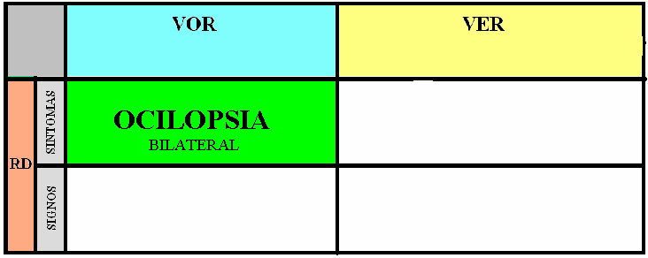
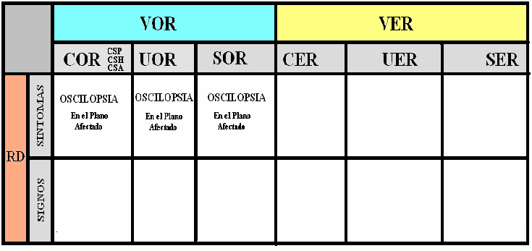
VOR: Síntoma RD

Slide 3
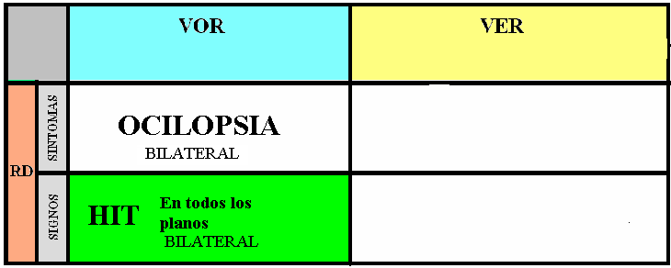
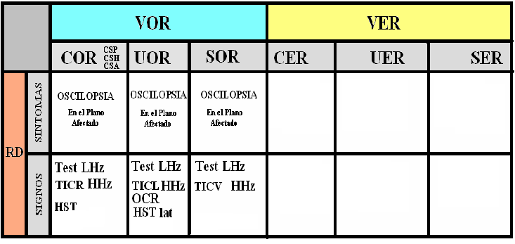
VOR: Signos RD

Slide 4
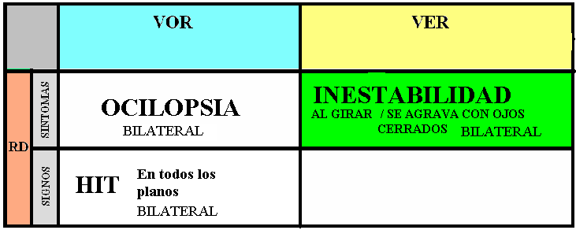
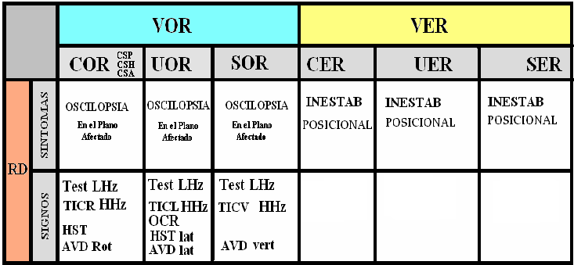
VER: Síntoma RD

Slide 5
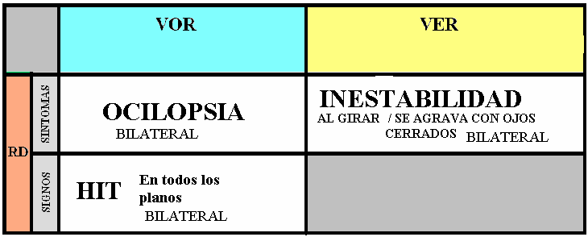
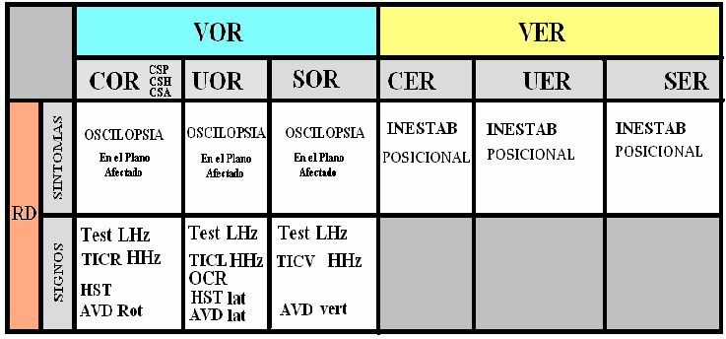
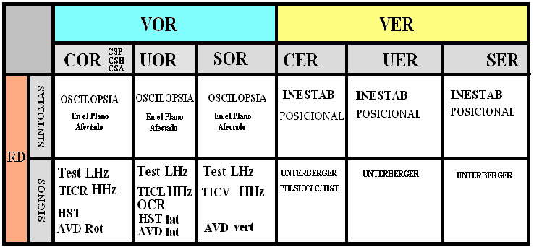
Síndrome de Hipofunción Vestibular Crónica Bilateral (RD)

Slide 6
Etiologías Posibles
Enf. de Meniere (evolucionada)
Ototoxicidad
Ataxia Vestibular Idiopática

Slide 7
Diagnóstico Diferencial Nosológico:
Ataxias Centrales

Slide 8
Tratamiento
Rehabilitación

Slide 9

¿Preguntas?

Slide 10
Muchas gracias
María Julia Mónaco
monacohansen@yahoo.com

